Slide 1



Создание цифровой платформы МультПро kids для школы по производству фильмов Мультпро
Метла Дмитрий
Генеральный директор

Slide 2
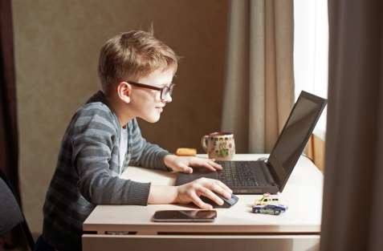
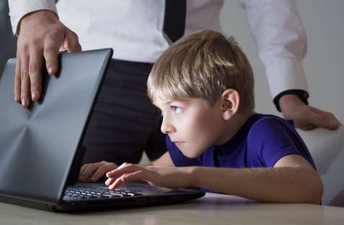

ПРОБЛЕМА
Протестированная проблема ЦА
Невозможность получения качественного образования в отдаленных точках страны
Проблема внеурочной деятельности
2

Slide 3
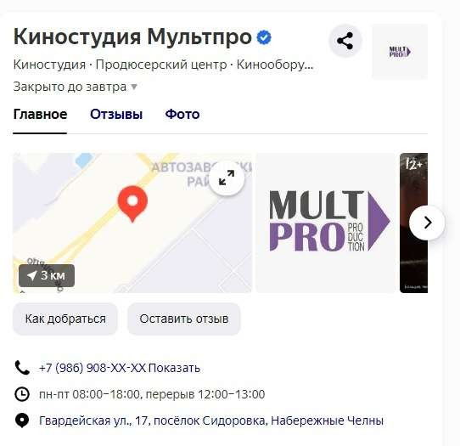
РЕШЕНИЕ
- Участие в творческой деятельности
ООО Киностудия «Мультпро» – это возможность занять ребенка творческой деятельностью, в которой они смогут ощутить себя настоящим актером, режиссером, сценаристом фильма, через обучающую платформу Multpro Kids
3

Slide 4
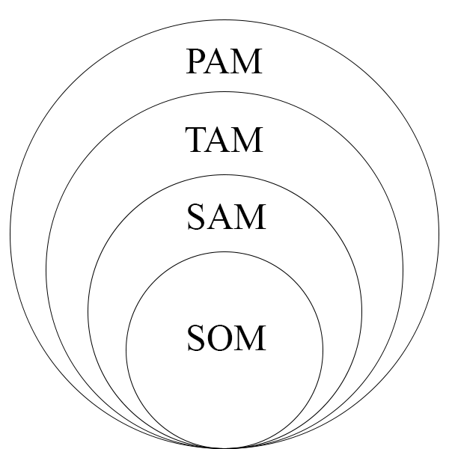
РЫНОК
Рынок PAM – 474 млрд. руб.
Рынок TAM – 4081,7 млн.руб.
Рынок SAM – 897,974 млн.руб.
Рынок SOM – 4,490 млн.руб.
3

Slide 5
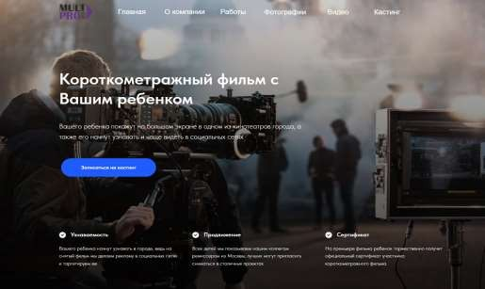
Бизнес модель
Лендинг киностудии
На данный момент проект реализуется офлайн. В на 2024 год запустить обучение онлайн для детей по съемках фильма, протестировать гипотезы, запустить курс для детей школьного, дошкольного возраста.
Платформа обучения предусматривает 15 занятий, на
которых дети учатся разрабатывать концептуальные идеи для фильма, пишут сценарии, изучают съемочный процесс, по итогу на основе полученных знаниях снимают фильм.
Лучшим ученикам Киностудия «Мультпро» при съемке
помогает с оборудованием и съемочной группой.
3

Slide 6
Бизнес модель
1.Сегменты потребителей. Родители от 35 до 50 лет, у которых есть дети от 7 до 17 лет; дети от 7 до 17 лет.
2. Ценностное предложение: Для родителей создается ценность по внеурочной занятости ребенка. На создаваемой платформе МультПро kids ребенок получает полезные знания и компетенции в области киноиндустрии (написание сценария, съемка, монтаж, видеобработка)
3. Каналы продвижения: ВКонтакте, таргетированная реклама, баннерная (медийная) реклама, реклама у блогеров, контекстная реклама (Яндекс, Гугл).
4. Взаимоотношения с потребителями. Взаимодействие с клиентом будет происходить после получения контакта клиента. Для этого в переписке в мессенджере или в ходе телефонного звонка уточняется вся необходимая информация: возраст ребенка, откуда узнали о школе, опыт участия в подобных проектах, какие именно уроки интересуют, какие таланты и интересы есть у ребенка. Далее все данные будут заноситься в CRM систему.
5. Каналы сбыта. Продукт (обучающий курс) реализуется онлайн при помощи партнерской поддержки школой кинематографа МултПро. Есть возможность прохождения курса как в он-лайн, так и оффлайн формате.
6. Монетизация. Разработано несколько моделей монетизации, в виде плата за обучающий курс на платформе Мультпро kids:
3

Slide 7
Бизнес модель
7. Ключевые ресурсы и способы их привлечения: необходимы финансовые, материальные и интеллектуальные ресурсы. Привлекать финансовые ресурсы планируется с помощью участия в акселерационной программе, различных конкурсах стартап-проектов, интеллектуальными ресурсами обеспеченность будет достигаться за счет привлечения в проект знакомых.
материальные ресурсы - камеры для съемки, хромокей, штатив, стабилизатор, телесуфлер и свет - арендуется за счет денежных средств родителей. На следующем бизнес этапе - происходит покупка собственного оборудования.
8. Ключевые виды деятельности: 1. Разработать алгоритм цифровой платформы, ее эффективный функционал. 2. Создать обширную и постоянно растущую базу данных обучающих уроков, исходя из потребностей учеников
9. Ключевыми партнерами являются:
- школа по производству фильмов Мультпро
- образовательные центры, на базе которых проводится съемки;
- кинотеатр, в котором проводятся премьеры фильмов;
- Reg ru - на нем находится домен и хостинг
3

Slide 8
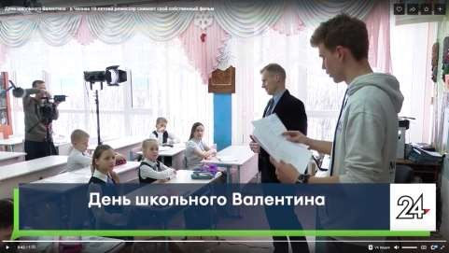
Модель монетизации
В компании существуют несколько моделей
монетизации:
Разработано несколько моделей монетизации, в виде плата за обучающий курс на платформе Мультпро kids:
-Пакет “Классик”, предоставляется полноценный обучающий курс, благодаря которому ребенок сможет создать свой фильм - 3000 руб..
-Пакет “ПРО”, пакет включает предоставление обучающего курса с проверкой выполнения домашних заданий, а также получение обратной связи - 5000 руб..
-Пакет “VIP”, пакет включает предоставление обучающего курса с проверкой выполнения домашних заданий, получение обратной связи, а также разбор созданного короткометражного фильма с дальнейшей 3 месячной консультацией продвижения - 10 000 руб.
3

Slide 9
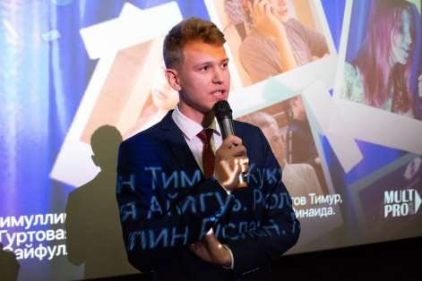
Текущие результаты
Результаты 2021-2023 год
Мультпро kids создана для продвижения и масштабирования
школы Мультпро. Мультпро – оффлайн проект, Мультпро kids –
платформа, где дети будут обучаться в онлайн формате с
дальнейшей публикации фильмов на платформе
Стала резидентом IТ-парка
Получила первые инвестиции от резидентов «Сколково»
В 2021 году был снят К/Ф «Первый контакт», о котором написал
КиноПоиск
В 2022 году запущен первый проект, связанный со съемкой
кино, в котором приняли участие дети школьного и
дошкольного возраста.
Успешно реализовано 3 проекта в 2022 году
Был разработан план учебных занятий по съёмкам фильма
Разработан лендинг
7

Slide 10
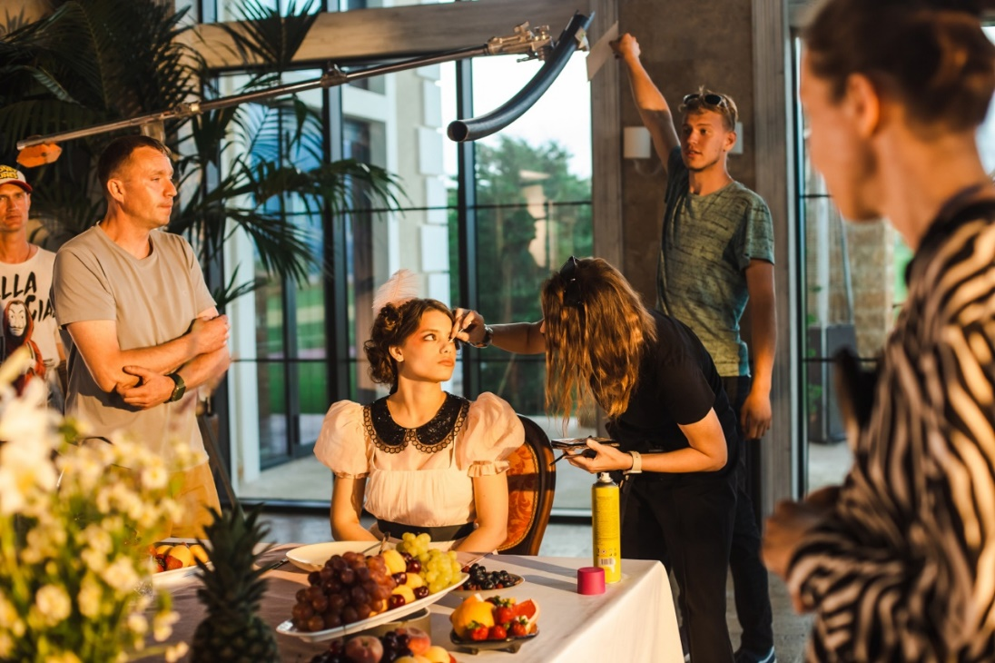
Текущие результаты
Результаты 2023 год
В 2023 году компания добилась следующий результатов:
Сняли социальный ролик про баскетбольную команду
Стали участником проекта «Наставник для начинающего бизнеса»
Приняли участие в съемках фильма, сериала, а также рекламы для телевидения в Геленджике на Черноморской Киностудии
Наработаны связи с продюсерами, а также операторами, которые входят в гильдию кинематографистов России
Снято более 50 проектов reels, а также рекламных роликов суммарно
В 2023 году был снят один короткометражный фильм
Выигран грант на развитие проекта от ФСИ
7

Slide 11
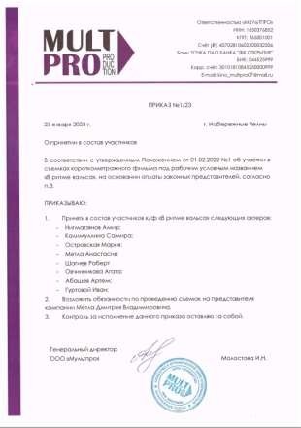
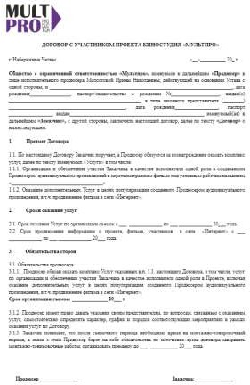
ДОГОВОРА
7

Slide 12
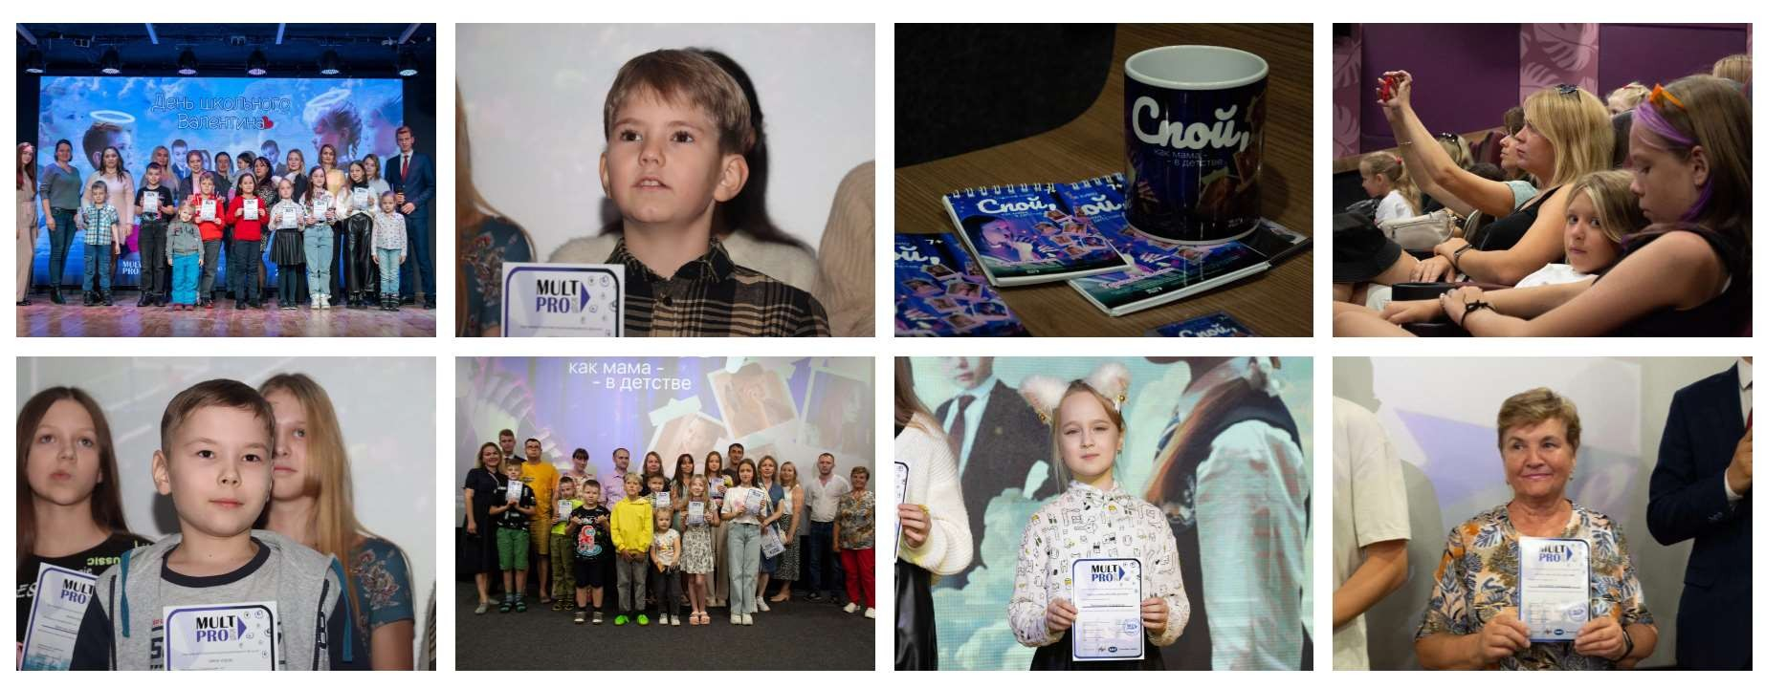
фотографии
7

Slide 13
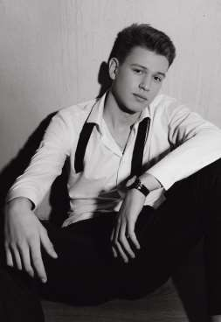
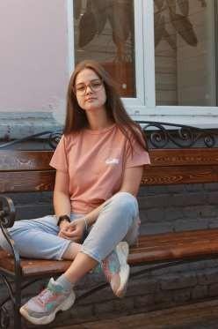
команда
Метла Дмитрий
Основатель, режиссер,
организатор
Хабибуллина Екатерина SMM – менеджер, интервью у детей
7

Slide 14
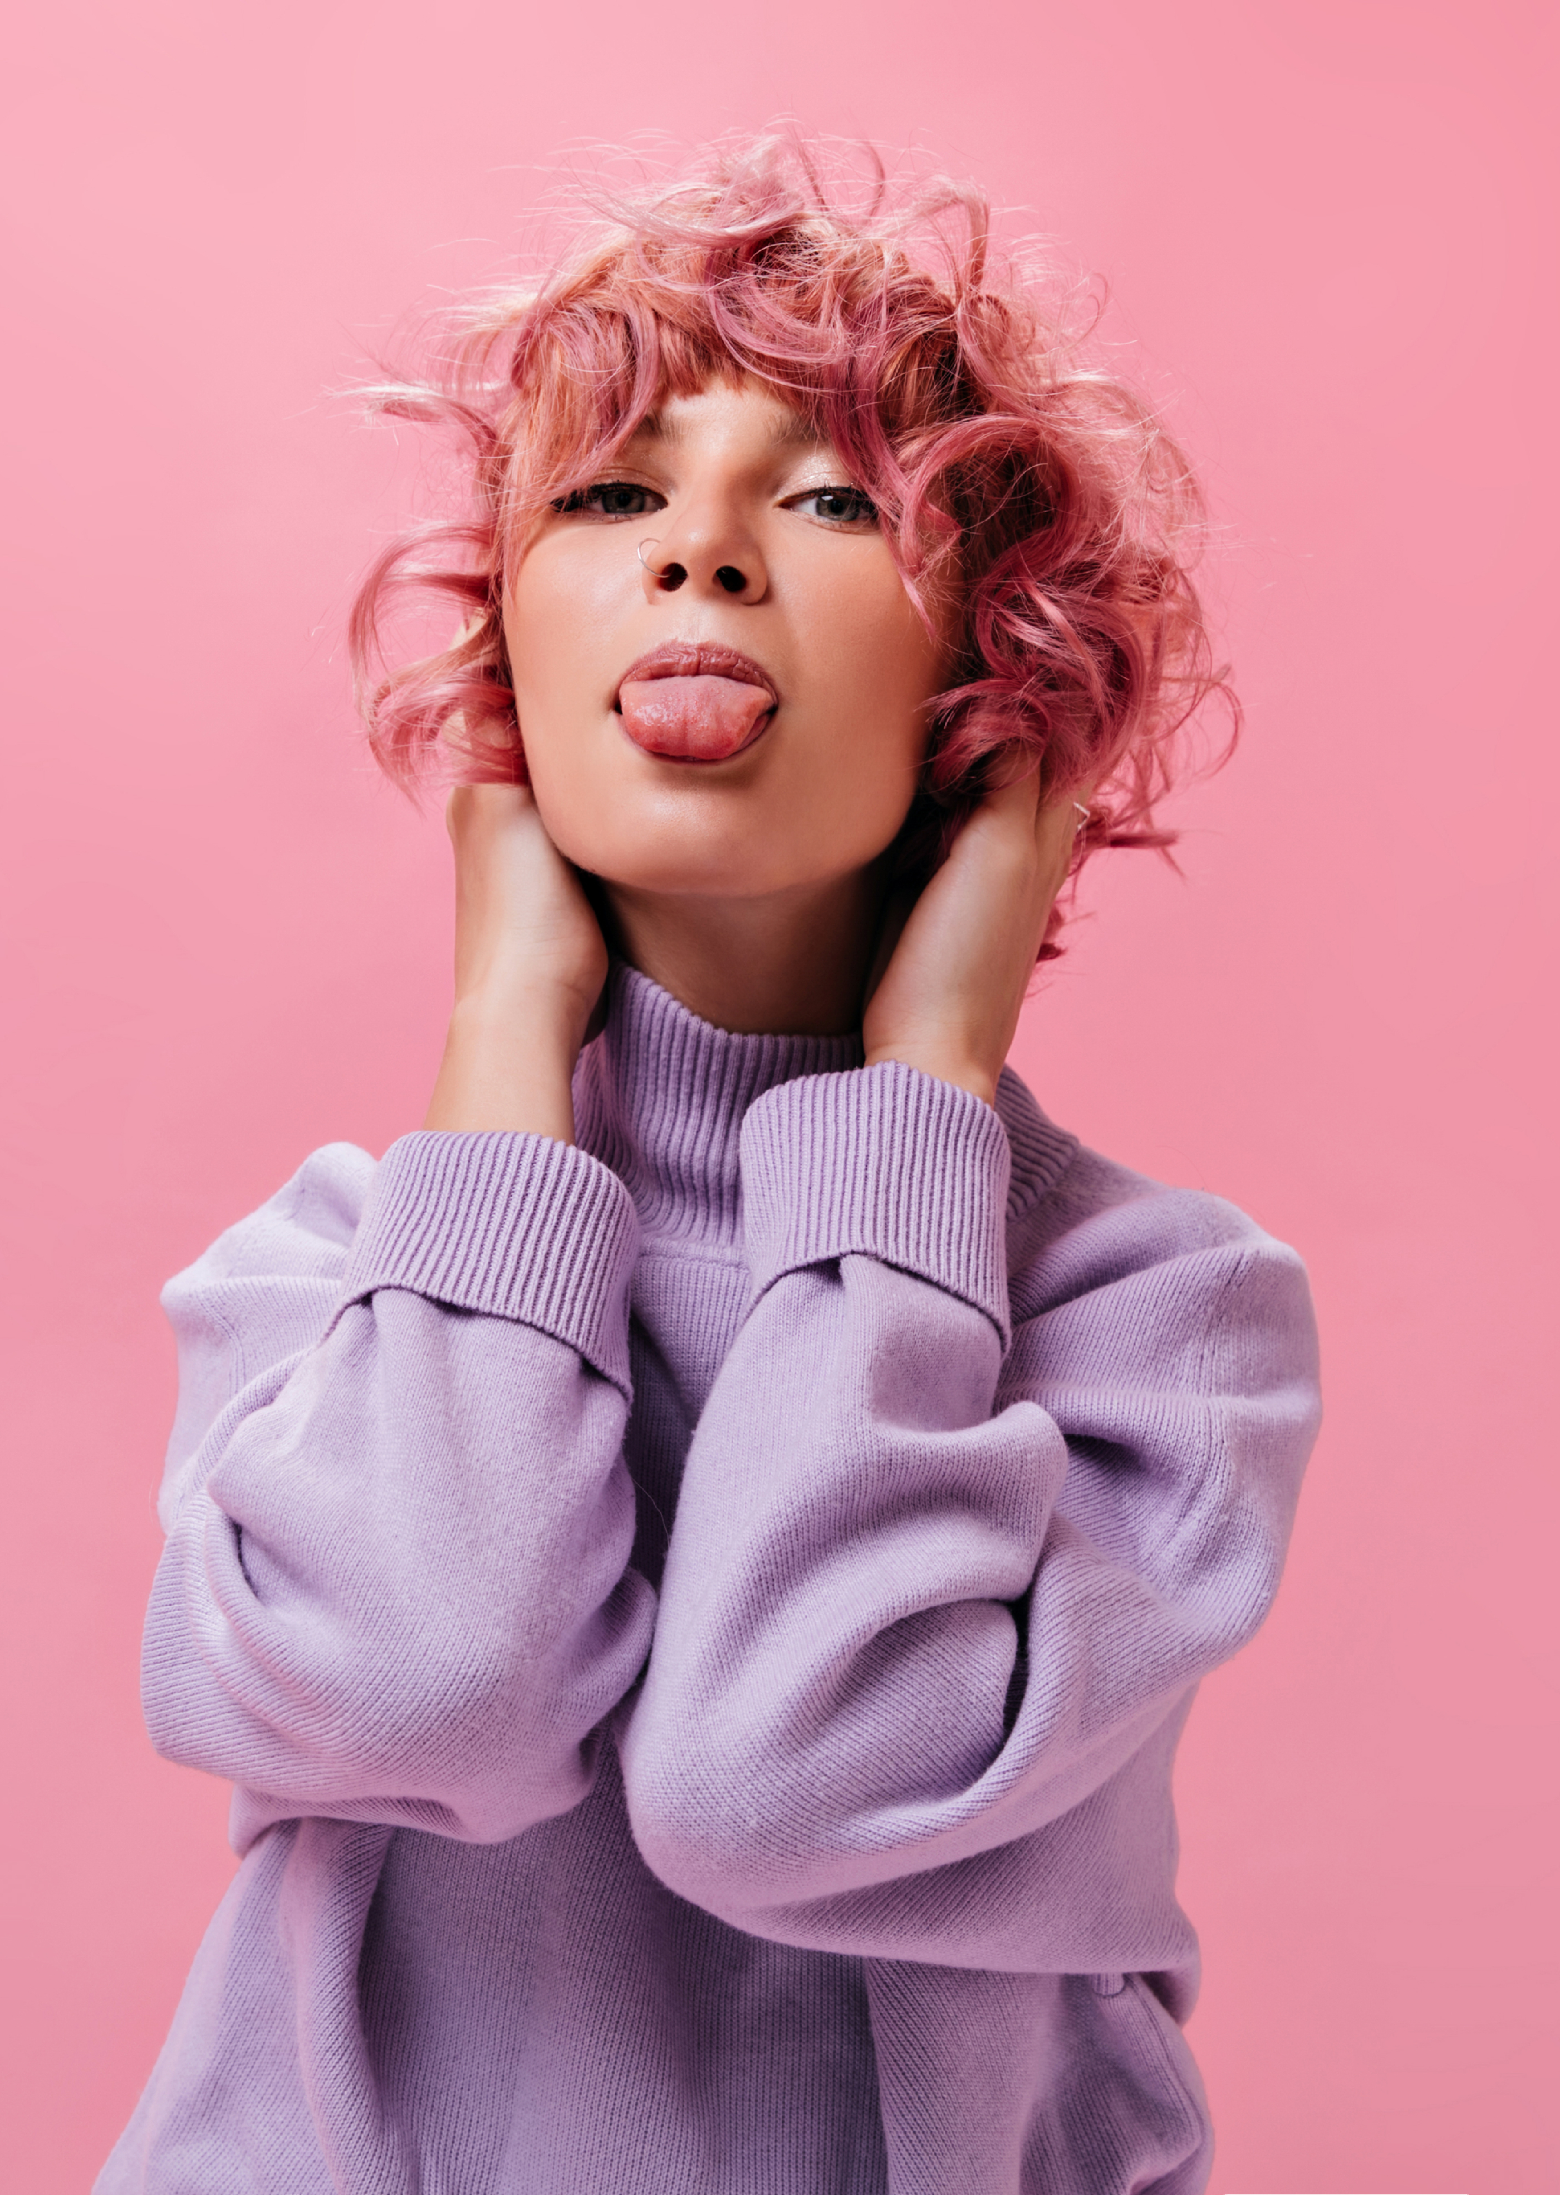
КОНТАКТЫ:
Телефон: 8 (986) 908-55-24
vk.com/kino_multpro
Почта: info@kino-multpro.ru
Сайт: kino-multpro.ru

